Slide 1
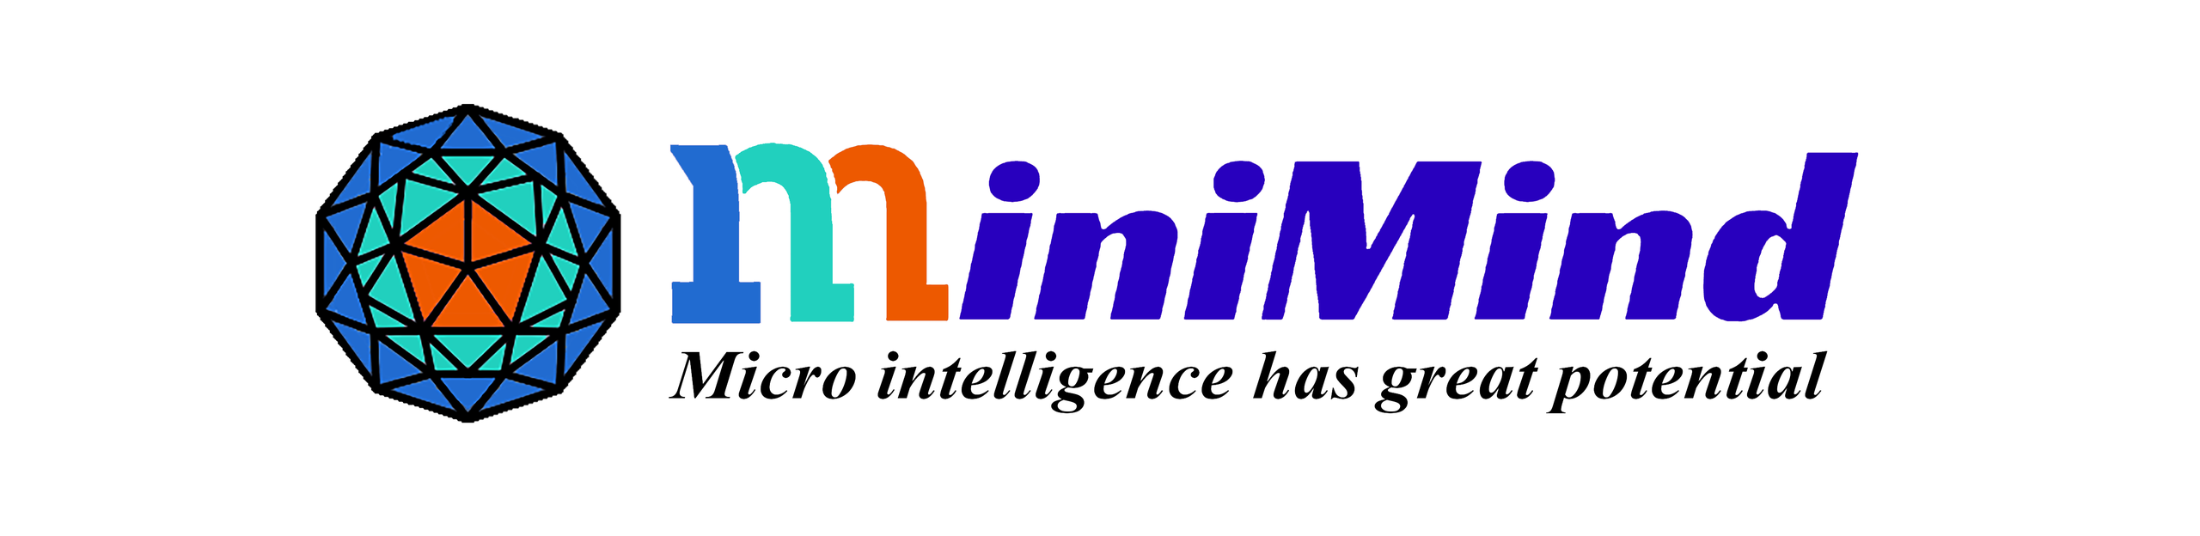
MINIMIND · 代码逐行拆解
MiniMind 拆解
输入 (32, 340) ← 整数 id
一个小模型的
主干 (32, 340, 768) ← 8 层在这里
结构与推理
输出 (32, 340, 6400) ← 每个位置打分
768 维 · 8 层 · 64M 参数
从 Embedding 到 KV Cache 的完整旅程
8 层进出形状始终不变，变的只是内容
不是讲论文，是讲这 287 行代码 里每一行在干什么
代码依据: model/model_minimind.py · 结构图: images/LLM-structure.jpg
Notes:
欢迎。接下来三十分钟，我们把 MiniMind 这个只有六千四百万参数的小模型从头拆到尾。它小到能在笔记本上跑完，但大模型该有的机制在里面一个都不少——八层 Transformer、分组查询注意力、旋转位置编码、SwiGLU 前馈、残差与归一化，甚至还有一个 MoE 版本。副标题里的三个数字值得先记住：隐藏维度七百六十八、八层、约六千四百万参数。今天不讲论文，只讲这份两百八十七行的代码里每一行到底在干什么。

Slide 2
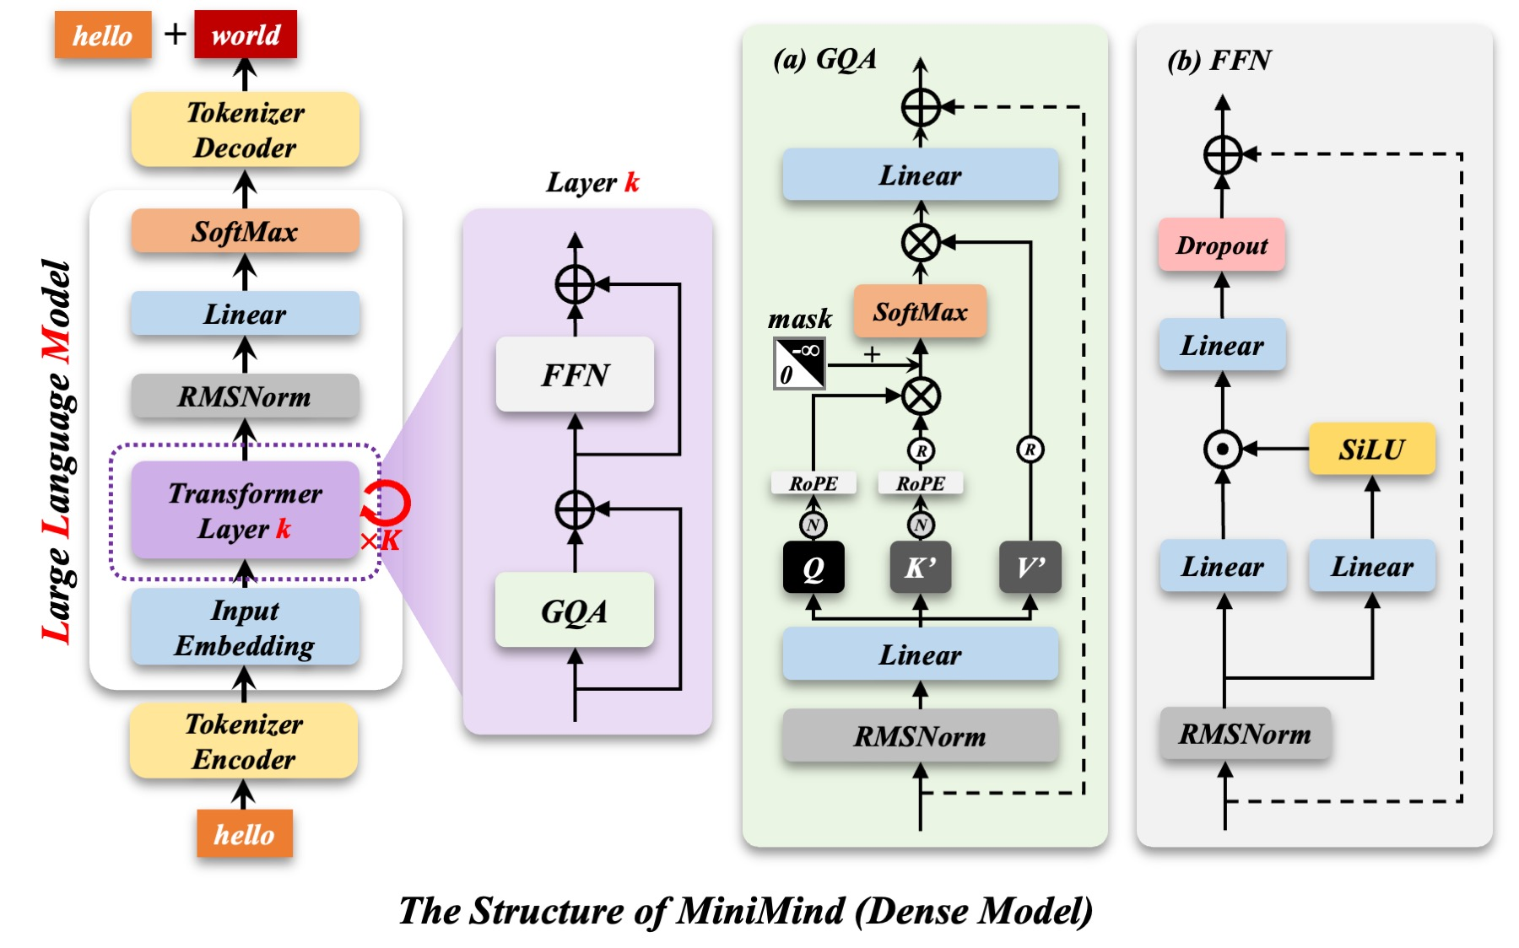
一次前向传播的五站流水线
MiniMindForCausalLM.forward · 245–253 行
形状怎么变 · tensor shapes
输入 (32, 340)
主干 (32, 340, 768)
打分 (32, 340, 6400)
8 层 Transformer 进出
形状完全相同。
变的是内容：注意力让信息在
token 间流动，FFN 对每个 token
独立加工知识。
五站全在 245–253 这 9 行里。
官方结构图 The Structure of MiniMind (Dense Model) · images/LLM-structure.jpg（完整呈现）
MiniMind 结构与推理拆解
02 / 13
Notes:
先给一张全局地图。一次前向传播只有五站：分词器把文字变成整数 id，Embedding 把每个 id 查成七百六十八维向量，八层 Transformer 逐层精炼，最后经归一化和输出头打出六千四百个词各一个分数，再交给 SoftMax 变成概率。请特别注意中间那一段：八层进出都是三十二乘三百四十乘七百六十八，形状完全不变，变的只是内容。左边这张是官方结构总图，整幅完整呈现，后面每一页讲的都是它上面的一块。

Slide 3
Embedding 只是一次查表
model_minimind.py · 201 定义 / 214 使用 / 241–242 绑定
一次查表 · lookup
它和 nn.Linear 有什么不一样
6400 行 × 768 列
与 nn.Linear 的区别：Embedding 是
「取一行」，每个位置独立查表；
Linear 是全维度加权混合。
权重绑定（242 行）：embedding 与
id 2456
第 2456 行
768 维向量
输出头 lm_head 共享同一个矩阵，
省下约 4.9M 参数，占 64M 的约 8%。
伏笔：位置 5 的「好」和位置 300
的「好」，查出来的向量一模一样。
谁在跟谁说话、语气如何，全靠后面
的注意力层补上。
整张表就是 nn.Embedding(6400, 768)，
输入整数 id，输出表格里对应的那一行。
形状: (32,340) → (32,340,768) · 词表只影响 embedding 与 lm_head 两处参数
03 / 13
Notes:
第一站是查表。Embedding 就是一张六千四百行、七百六十八列的可学习表格，输入整数 id，直接抄出对应那一行；它和全连接层的区别是「取一行」和「全维加权混合」。这里有个省钱的设计：嵌入表与输出头共享同一个矩阵，省下约四百九十万参数，占整个模型的百分之八左右。更要记住一个伏笔——位置五的「好」和位置三百的「好」查出来一模一样，谁在跟谁说话、语气如何，全靠后面的注意力层补上。

Slide 4
注意力就是按相关度抄信息
model_minimind.py · 100–102 定义 / 113–116 执行
为什么叫「三重身份」
步骤
提问
类比
作用
Q、K、V 都是同一个输入向量经过
生成 Q
我想找什么
提问
当前 token 发出的查询向量
三个不同线性层变换出来的。
生成 K
每个词提供什么
标签
每个 token 的被查询向量
拆头：768 = 8 × 96
Q·K 打分
对不对得上
对暗号
两两相似度分数
Q 切成 8 个头，K、V 只有 4 个；
加权求和 V
抄什么内容
抄写
按相关度混合 V 信息
每个头 96 维，各自独立打分。
为什么要多个头
Q、K、V 的三重身份
Q · 8 头 × 96
一个头只能学一种关注模式；
x (32,340,768)
8 个头从不同角度提取关系，
K · 4 头 × 96
最后拼合回 768 维主干。
V · 4 头 × 96
类比与四步拆解出自 docs/Transformer层工作原理.md §三～四
04 / 13
Notes:
注意力让每个 token 环顾全句，从相关的 token 那里抄一点信息。它分四步：生成 Q 表示「我想找什么」，生成 K 表示「每个词能提供什么」，两者打分看对不对得上，最后按分数加权求和把内容抄过来。Q、K、V 其实是同一个输入向量经过三个不同线性层得到的三个身份。七百六十八维被切成八个查询头，每个头九十六维；而 K 和 V 只有四个头——这正是下一页要讲的 GQA。

Slide 5
4 组 KV 服务 8 个 Q 头
model_minimind.py · 86–89 定义 repeat_kv / 124 执行
repeat_kv 做了什么
官方总图（完整呈现）
打分前把 4 组 KV 复制成 8 份，只为和 8 个
本页拆的是 (a) GQA 面板
Q 头对齐形状；这一步用完即弃。
images/LLM-structure.jpg
裁切会切断图内标注，故整幅完整呈现
省在哪里
KV 参数量减半；推理缓存按 4 头存（cat 在
一组 KV 被 2 个 Q 头共享
8 个 Q 头
4 组 K / V
repeat_kv 之前，120–123 行），显存与每步
Q1
带宽都省一半。
Q2
KV #1
Q3
代价
Q4
KV #2
每步多一次临时复制（expand 零拷贝 +
Q5
repeat_kv 复制
reshape 实拷贝），本步用完即弃。
Q6
KV #3
不是 RoPE！
Q7
三个容易认错的地方
Q8
KV #4
V' 头顶的 Ⓡ 是复制，不是 RoPE。
底部大 RMSNorm 是主干 Pre-Norm。
q_heads=8 · kv_heads=4 · head_dim=96 · 这是 Llama / Qwen 等现代模型的标准配置
05 / 13
Notes:
八个查询头只需要四组 K、V。打分之前，重复复制函数把四组扩成八份，只是为了和八个查询头对齐形状，用完即弃。收益很实在：KV 的参数减半，推理时缓存也按四个头存，显存和每步带宽都省一半。图上有三个特别容易认错的地方：V 上面那个旋转记号其实是复制、不是位置编码，因为代码只旋转 Q 和 K；面板底部那个大块的归一化是主干的前置归一化，不是 QK 归一化；只有 Q 和 K 头顶那个小圆圈才是 QK 归一化。

Slide 6
位置不是加上去的，是转出来的
model_minimind.py · 62–78 预计算 / 119 应用 / 205–207 注册
为什么必须补位置
把 Q / K 旋转一个与位置成正比的角度
Embedding 不含位置信息：「猫咬狗」和
「狗咬猫」会一样，位置必须补在 Q、K 上。
位置 m+1
QK-Norm（104–105 定义 / 117 执行）
位置 m
只对切完头的 Q、K（各 96 维）做 RMSNorm，
稳住打分范围、防 softmax 饱和。
训练与推理的位置一致性
219 行按 start_pos 切片：
旋转角 = 位置 × 常数：第 5 个词转 5 格，
位置 5 在两边拿到同一行 cos/sin。
第 300 个转 300 格——点积只反映相对距离。
位置认知在训练与推理间无缝衔接。
V 不旋转：位置是「查询时」的属性。
cos/sin 表在 62–78 行一次性算好，
旋转的公式（80–84 行）
注册为 persistent=False 的 buffer。
f(q,m) = q ⊙ cos(mθ) + rotate_half(q) ⊙ sin(mθ)
cos/sin 表形状 (32768, 96)；训练取 freqs_cos[0:340]，推理只取 freqs_cos[t-1:t]
06 / 13
Notes:
位置不是加上去的，是转出来的。嵌入向量本身不含位置信息，不加处理的话「猫咬狗」和「狗咬猫」完全一样。旋转位置编码的做法是把 Q、K 在平面上旋转一个和位置成正比的角度：第五个词转五格，第三百个词转三百格，旋转之后两个向量的点积天然反映相对距离。注意 V 不旋转——位置是「查询时」的属性，不是内容本身的属性。另外 QK 归一化只对切完头之后的 Q、K 做处理，防止 softmax 饱和；而余弦、正弦表是初始化时一次算好的，注册成不持久化的缓冲区，不占参数也不进权重文件。

Slide 7
-inf 是绝对看不见，不是不太关注
model_minimind.py · 128 打分 / 129 因果掩码 / 130 padding 掩码
打分：340 × 340 的方阵
打分 = $\frac{QK^{⊤}}{\sqrt{d_{k}}}$
key j →
0
1
2
3
4
5
6
7
0
形状 (32,8,340,340)，全模型唯一的 O(seq²) 张量。
1
为什么要除以 √96
2
head_dim = 96。不缩放的话，维度一大分数就过大，
3
softmax 会饱和、梯度消失。
query i ↓
4
因果掩码：-inf 而不是 0
5
129 行给上三角加 -inf，softmax 后权重为精确的 0。
6
用 0 掩码不够「死」，仍会漏进信息；-inf 彻底断绝泄露。
这条约束让训练能一次并行算 340 个位置的 loss。
7
j = 2, i = 5
两条路径，数学等价
下三角（含对角线）＝ 能看见的位置；上三角 = -inf。
8 × 8 是示意；真实打分阵是 340 × 340。
126 行 SDPA 融合四步；128–131 行手写路径。
例中画的是 5 个注意力头中的一个；8 个头各有一张同样形状的打分阵
07 / 13
Notes:
打分得到的是一个三百四十乘三百四十的方阵，这是全模型唯一的平方级张量，所以要除以根号九十六稳住数值。真正关键的是因果掩码：上三角加负无穷，softmax 之后这些位置权重精确为零，第 i 个 token 只能看见自己和前面的 token。为什么用负无穷而不是零？零不够「死」，还会漏进信息。这一条掩码也是语言模型能一次并行算出所有位置损失的前提。顺便一提，这里的 SoftMax 和最终输出层的 SoftMax 是两回事。

Slide 8
FFN 才是参数大头
model_minimind.py · 136–146 FeedForward
一行代码就是整张图
官方总图（完整呈现）
down_proj(act_fn(gate_proj(x)) * up_proj(x))
本页拆的是 (b) FFN 面板
images/LLM-structure.jpg
act_fn 是 SiLU；* 是逐元素相乘（门控）。
裁切会切断图内标注，故整幅完整呈现
双支路直觉：up_proj 是内容，gate_proj + SiLU 是给每个
特征维度装的可学习开关，把不重要的压向 0。
SiLU
gate_proj
门控支路
形状旅程与参数量
768 → 2432 → 768；intermediate_size = ⌈768×π/64⌉×64。
x
down_proj
FFN 占单层参数 76%（5.6M / 7.4M），比注意力还多。
它是模型的「知识库存取器」，事实与模式存在权重里。
up_proj
内容支路
图上的一处通用画法
up_proj 是内容；gate + SiLU 是门控开关。
图 (b) 的 Dropout 是通用画法：本代码默认 0.0。
判断口诀：谁接 SiLU 谁是 gate，谁直通 ⊙ 谁是 up。
注意力是计算热点（340×340 打分阵），FFN 是参数大头（单层 76%）
08 / 13
Notes:
注意力负责「谁跟谁有关」，前馈网络才是参数大头，占单层参数的百分之七十六。整张图就是一行代码：降维投影作用在激活函数之后的门控结果上，再和升维投影逐元素相乘，最后回到七百六十八维。直觉上，升维那条是内容支路「我知道了什么」，门控那条加上 SiLU 是开关支路，相当于给每个特征维度装一个可学习的开关，把不重要的压向零。判断口诀是：谁接 SiLU 谁是门控，谁直通相乘符号谁是内容。图里那个 Dropout 是通用画法，这份代码默认是零点零，实际没有生效。

Slide 9
两条捷径是接力，不是并联
model_minimind.py · 186–194 MiniMindBlock.forward
一层的两个公式
输入 (32,340,768)
x = x + Attn(Norm(x))
x = x + FFN(Norm(x))
RMSNorm①
残差提供梯度高速公路；子层只学修正量。
GQA
残差①
虚线从 Norm 之前分出，这是 Pre-Norm 的标志。
三种 Norm 各司其职
每层 2 个主干 Pre-Norm（182/183 定义）
RMSNorm②
attention 内 QK-Norm；出口 1 个全局 Norm。
残差②
FFN
捷径②的起点在 ⊕① 之后，
不是回到最初输入。
输出 (32,340,768)
形状守恒 + 残差累加 = 8 层能稳定串联的原因。
易错点出自 docs/结构图与代码映射分析.md 第二节；形状守恒是残差成立的前提
09 / 13
Notes:
把一层完整走一遍。一层的两个公式是：先 x 加上注意力的输出，再 x 加上前馈网络的输出，每一次子层计算前都先过一次归一化。残差提供了一条梯度高速公路，反向传播时梯度可以顺着加号原样流回底层；子层也只需要学「对当前表示的修正量」。这里有个最容易读错的地方：第二条捷径的起点在第一个加号之后，不是回到最初的输入——两条捷径是接力，不是并联。MiniMind 里三种归一化各司其职：每层两个主干前置归一化、注意力内部一个 QK 归一化、出口一个全局归一化。

Slide 10
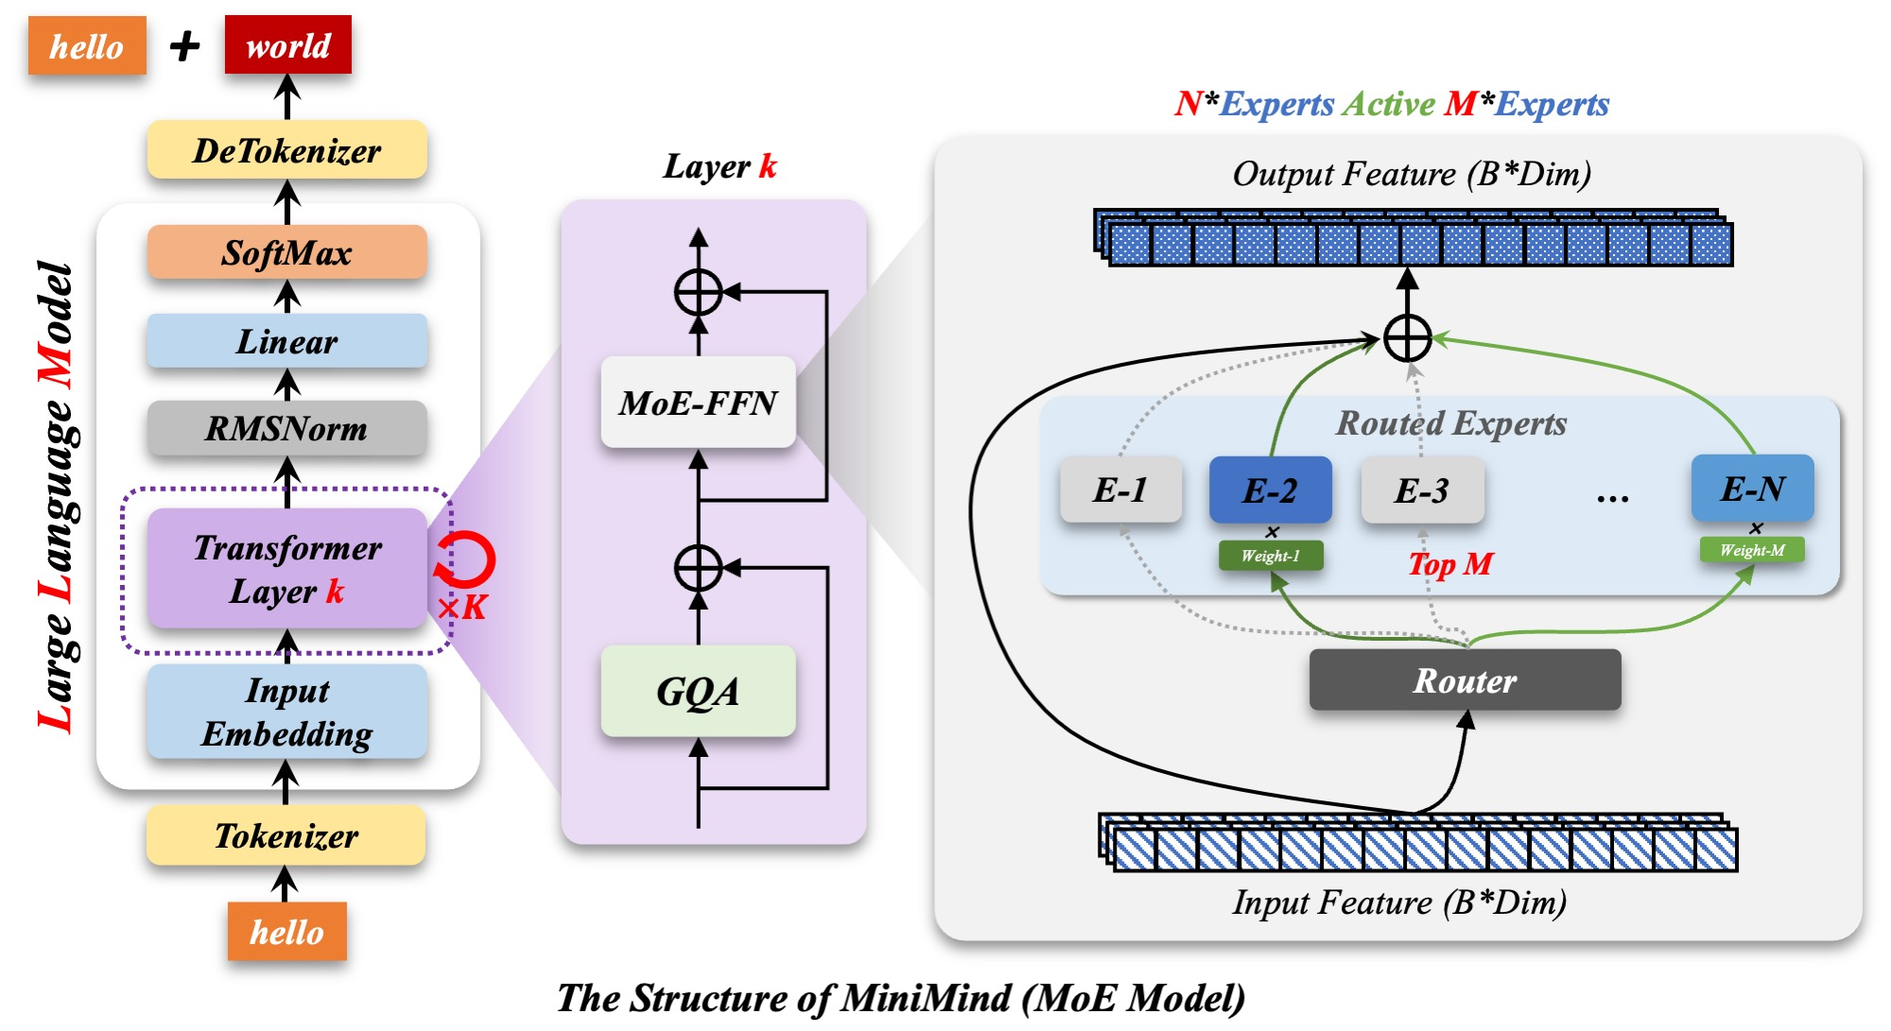
198M 总参数，64M 激活
model_minimind.py · 148–176 MOEFeedForward
Router 三步（159–160 行）
官方 MoE 结构图（完整呈现）
gate 打分 → softmax → top-k 选 1；只对被选中的专家做
本页拆的是 右侧 Router / 专家面板
images/LLM-structure-moe.jpg
forward（163–168 行按 topk_idx 分桶）。
灰色专家 = 被跳过，左上角标注对应 N=4 / M=1
承接上一页的形状守恒
对外接口与 Dense FFN 完全一致，所以 Block 里一行切换
专家 1
（184 行）。
专家 2
参数量算术
Σ 加权
专家 3
每层多出 3 × 5.6M = 16.8M，8 层约 134M；
tokens
64M + 134M ≈ 198M，而激活仍是 64M。
Router
专家 4
负载均衡 aux_loss（171–173 行）
灰色专家被跳过，不参与本次计算
落选专家的参数也进计算图（169–170 行），否则 DDP 报 unused parameters。
top-1 + norm_topk_prob 时路由权重恒为 1；原生 PyTorch 下 4 experts / top-1 比 Dense 慢约 50%。
要兑现「MoE 更快」得靠 Triton / DeepSpeed-MoE 这类融合算子；aux_loss 只在 self.training 时计算，推理零开销
10 / 13
Notes:
把前馈网络换成四个专家，每个 token 只走其中一个，就得到了 MoE 版本。路由器先给四个专家打分、做 softmax、选一个最高分，然后只对被选中的专家做前向，落选的直接跳过。参数量的算法很直观：每层多出三个专家、约一千六百八十万参数，八层下来约一亿三千四百万，加上基础模型的六千四百万，正好是官方标称的一亿九千八百万总参数，而激活仍是六千四百万。两个细节值得单独说：落选专家的参数也会被拉进计算图，否则分布式训练会报未使用参数；而默认的「选一个」加上权重归一化，路由权重恒等于一，图上的「加权求和」其实退化成了「整块选中」。

Slide 11
同一份代码的两种走法
model_minimind.py · 245–253 训练 / 257–287 generate
维度
训练
推理
训练：一个大方阵
input 形状
(32,340) 全序列
(1,1) 每步一个 token
一次喂全句，
start_pos
0
t-1（缓存长度）
340 个位置
RoPE 切片
[0:340]
[t-1:t]
的 loss
一起算。
打分阵
(32,8,340,340)
(1,8,1,t)
KV 缓存
不使用（present=None）
每层攒 (K,V)
推理：一条逐格延长的链
SoftMax
融合进 cross_entropy
显式 softmax 后采样
P
1
2
3
t
每步只喂 1 个 token，靠 KV Cache 接力。
训练不需要 Tokenizer Decoder（loss 在 id 空间算）；只有推理与 PPO 奖励打分才需要 decode
11 / 13
Notes:
同一份代码有两种走法。训练一次喂进整句三十二乘三百四十，因果掩码挡住未来，所有位置的损失一起算，所以训练相当于三百四十个「第一步」并行发生。推理则是自回归：先做一次预填充吃进整个提示，之后每一步只喂一个新 token，靠 KV 缓存接力。这张表把六个维度逐项对照了一遍——输入形状、位置起点、位置编码切片、打分阵形状、是否使用缓存、以及 SoftMax 出现在哪里。两者最大的差别是：训练的损失在 id 空间直接算，不需要解码器；只有推理和强化学习打分阶段才需要把 id 变回文字。

Slide 12
从「我爱」到「我爱天空」
model_minimind.py · 263–285 generate 循环
① Prefill 吃进「我爱」
② Decode 生成「天」
③ Decode 生成「空」→ EOS
步骤
阶段
输入
start_pos
RoPE 切片
缓存形状 (K=V)
打分阵
采样
1
Prefill
[BOS,我,爱]
0
[0:3]
(1,3,4,96)
(1,8,3,3)
天
2
Decode
[天] (1,1)
3
[3:4]
(1,4,4,96)
(1,8,1,4)
空
3
Decode
[空] (1,1)
4
[4:5]
(1,5,4,96)
(1,8,1,5)
EOS
为什么历史 K/V 不重算
缓存的「正本」是 4 头
显存账单
K/V 只由自己的内容和位置决定，
cat 发生在 repeat_kv 之前，
每 token 每层 1536 B；
内容没变就不必重算。
GQA 的显存收益由此兑现。
生成 1024 token 约 12.6 MB。
Prefill 受 compute 限制（GPU 打满），Decode 受 memory bandwidth 限制（每步读缓存）。
采样只取最后一个位置的 logits：/temperature → top-k → top-p → softmax → multinomial（267–278 行）
12 / 13
Notes:
用一个具体例子走一遍。输入「我爱」，加上起始标记共三个 token，一次预填充同时算出这三个位置的 K、V 并写入缓存，再从最后一个位置采样出「天」。之后每一步只喂一个新 token：缓存从三格变四格、五格，打分阵也从三乘三变成一乘四、一乘五，最后采到结束符，解码回文字就是「我爱天空」。历史 K、V 之所以不用重算，是因为它们只由自己的内容和位置决定，内容没变就不必再算。缓存的「正本」始终是四个头的版本，GQA 的显存收益就是在这里兑现的。

Slide 13
左 padding 与双掩码
model_minimind.py · 125 路径判断 / 128–131 手写路径
0
1
2
3
4
5
6
7
请求 A
pad
pad
pad
pad
pad
BOS
你
好
pad 列 → -1e9
请求 B
BOS
今
天
天
气
怎
么
样
未来 → -inf
可看见 → 正常打分
A 的 mask
0
0
0
0
0
1
1
1
重叠处：
B 的 mask
1
1
1
1
1
1
1
1
-inf + -1e9 = -inf
左 pad 让最后位置永远是真实 token——
行 = 查询 i，列 = key j
维度
训练（右 pad）
推理（左 pad）
130 行四步：(2,8) → unsqueeze(1) → (2,1,8)
pad 位置
真实 token 之后
真实 token 之前
→ unsqueeze(2) (2,1,1,8) → ×-1e9 → 广播。
pad 的 loss
labels=-100 屏蔽
无 loss
-inf 挡未来，-1e9 挡凑数；重叠处仍是 -inf。
左 pad 忘传 mask → 走 SDPA → 质量悄悄劣化。
会被污染吗
不会（因果性挡住）
会 → 必须配 mask
关键机制在这 287 行里一个都不少。
training 用右 pad、推理用左 pad；finished 机制让短请求填 EOS 陪跑（279 行），vLLM 的 continuous batching 正是为解决它而生
13 / 13
Notes:
最后看批量推理。两条请求长度不同，短的必须补齐，而且必须补在左边——因为采样只取最后一个位置的输出，补在右边会让采样点落在填充位上。补了左边就等于把填充挪到了真实 token 前面，而因果注意力挡不住左边，所以必须手动传注意力掩码把填充列压掉。两种掩码分工明确：负无穷挡未来，负一亿这个有限大负数挡凑数，重叠处相加仍是负无穷。这里藏着一个最危险的缺陷：左边补齐却忘了传掩码，代码会悄悄走融合注意力快车道，不报错、能出结果，但回答质量会明显下降。回到第二页那张总图——今天讲的每一页都是它上面的一块，关键机制在这两百八十七行里一个都不少。

